Slide 1
Azure Workshop
for Beginners
Web 3層アプリケーション
この回では、第3回以降の Azure ハンズオンで登場する VM、コンテナ、DB などを「Web 3層のどの役割か」という共通の見方で整理します。
オンライン座学
50分レクチャー + 10分 QA
2026年6月25日
第2回
Web / AP / DB の役割から、以降の Azure ハンズオンを見通します。
Notes:
HTML一次情報: スライド1「Web 3層アプリケーション」。本文の粒度は HTML に合わせる。

Slide 2
役割で Web アプリを見る
02
Azure Workshop for Beginners | 第2回
今日は個別サービス名を暗記するより、Web/AP/DB の責務、処理の流れ、以降の演習で作る範囲を説明できる状態を目指します。
Goal 1
Goal 2
処理の流れ
3つの層
ブラウザー、Web サーバ、アプリケーション、データベースの連携を追える。
Web 層、AP 層、DB 層がそれぞれ何を担当するか説明できる。
Goal 3
Goal 4
構成の違い
次回への接続
モノリシック構成と Web 3層構成の違いを説明できる。
第3回から第6回で作るものを、3層の観点で見通せる。
2 / 32
Notes:
HTML一次情報: スライド2「役割で Web アプリを見る」。本文の粒度は HTML に合わせる。

Slide 3

第3回から第6回で作るもの
03
Azure Workshop for Beginners | 第2回
これからのハンズオンは、VM 上の NGINX から始め、コンテナ、Container Apps、PostgreSQL を組み合わせる Todo アプリへ段階的に広げます。
第2回
第3回
第4回
第5回
第6回
Web 3層アーキテクチャの解説
Azure VM を使ったWeb サーバの構築
Azure Container Instances を使ったWeb サーバの構築
Azure Container Apps と Postgres Flexible Server を使った Web アプリケーション構築 (前半)
Azure Container Apps と Postgres Flexible Server を使った Web アプリケーション構築 (後半)
3 / 32
Notes:
HTML一次情報: スライド3「第3回から第6回で作るもの」。本文の粒度は HTML に合わせる。
講師メモ: 第3回以降のハンズオンとの接続を強調し、個別サービスの詳細説明に入りすぎない。

Slide 4
Web アプリケーションの基本
05
Azure Workshop for Beginners | 第2回
Web アプリケーションは、ブラウザーからの要求を受け取り、サーバー側の処理を経て、HTML や JSON などの結果を返す一連の仕組みです。
画面描画等の反応
操作
ブラウザ
Web
サーバ
APサーバ
DBサーバ
HTTP リクエスト
OS
インターネット
HTTP レスポンス
クライアント
Web アプリケーション
HTML/JSON
5 / 32
Notes:
HTML一次情報: スライド5「Web アプリケーションの基本」。本文の粒度は HTML に合わせる。

Slide 5
1台ですべて動かす構成 (モノリシック構成)
06
Azure Workshop for Beginners | 第2回
小規模な構成では Web、アプリケーション、DB を1台に同居させることもあり、まずはこの単純な形から役割の違いを見ていきます。
画面描画等の反応
操作
ブラウザ
Web
サーバ
APサーバ
DBサーバ
HTTP リクエスト
OS
インターネット
HTTP レスポンス
クライアント
Web アプリケーション
HTML/JSON
サーバハードウェア
6 / 32
Notes:
HTML一次情報: スライド6「1台ですべて動かす構成」。本文の粒度は HTML に合わせる。

Slide 6
モノリシック構成の利点と注意点
07
Azure Workshop for Beginners | 第2回
1台にまとめた構成は始めやすい一方で、規模が大きくなると拡張、障害対応、変更範囲の分離が難しくなるため、利点と注意点をセットで確認します。
観点
利点
注意点
構築
必要なサーバやネットワーク構成が少ない。
役割が同居するため、後から責任範囲を分けにくい。
通信
同じサーバ内で処理できるため、経路が単純。
障害が起きたとき、影響範囲が Web/AP/DB 全体へ広がりやすい。
運用
見る対象が少なく、初期学習で全体を追いやすい。
規模が大きくなると、一部だけを拡張・変更しにくい。
7 / 32
Notes:
HTML一次情報: スライド7「モノリシック構成の利点と注意点」。本文の粒度は HTML に合わせる。

Slide 7
Web 3層アーキテクチャ
08
Azure Workshop for Beginners | 第2回
Web 3層では、利用者に近いリクエスト受け付け、業務処理、データ管理を分け、どの処理をどの層が担当するかを論理的な役割として整理します。
ブラウザーからの要求が Web 層で受け付けられ、AP 層で処理され、必要に応じて DB 層を参照して結果が返る流れを順番に追ってみましょう。
ビジネスロジック
処理依頼
データ処理
リクエスト
(CRUD操作)
Web 層
AP 層
DB 層
HTTP リクエスト
ブラウザ
HTTP リクエストの受付
リクエストごとに静的、動的レスポンスの判断
レスポンスの返却
ビジネスロジック (プログラム) に従った処理による動的レスポンスの作成
データの永続化、保存
データの検索
データの作成
データの更新
データの削除
HTTP レスポンス
処理結果
データ
Web アプリケーション
8 / 32
Notes:
HTML一次情報: スライド8「Web 3層アーキテクチャ」。本文の粒度は HTML に合わせる。
つまずき対策: Web 3層は必ず3台という意味ではなく、入口・業務処理・データ管理という役割分担で説明する。

Slide 8
Web 層の役割
12
Azure Workshop for Beginners | 第2回
Web 層は利用者から最初にアクセスされる入口であり、 HTTP/HTTPS の受け付け、リクエストされた HTTP のメッセージに従って、静的ファイルを配信するか、AP 層で作成した動的レスポンスを返すかの依頼を判断し、レスポンスをなどを担当します。
静的ファイルの
取得
ストレージ
(内蔵ディスクや外部ストレージ)
静的ファイル
HTML / CSS / 画像
Web サーバ
静的ファイルの
応答
HTTP リクエスト
ブラウザ
HTTP リクエストの受付
リクエストごとに静的、動的レスポンスの判断
レスポンスの返却
HTTP レスポンス
ビジネスロジック
処理依頼
AP 層
ビジネスロジック (プログラム) に従った処理による動的レスポンスの作成
処理結果
12 / 32
Notes:
HTML一次情報: スライド12「Web 層の役割」。本文の粒度は HTML に合わせる。
講師メモ: Web 層は入口と静的配信、AP 層はアプリ固有処理という分担を具体例で確認する。

Slide 9
静的コンテンツと動的コンテンツ
13
Azure Workshop for Beginners | 第2回
画面や画像のようにそのまま返せる静的コンテンツと、検索結果や Todo 一覧のように処理後に生成される動的コンテンツを区別します。
静的コンテンツ
  ファイルをそのまま返す
  HTML、CSS、JavaScript、画像など。内容は事前に用意されている。
動的コンテンツ
処理結果を返す
ログイン結果、注文結果、Todo 一覧、API レスポンスなど。AP 層や DB 層と連携する。
13 / 32
Notes:
HTML一次情報: スライド13「静的コンテンツと動的コンテンツ」。本文の粒度は HTML に合わせる。

Slide 10
Web サーバの代表例
14
Azure Workshop for Beginners | 第2回
Web サーバには NGINX、Apache HTTP Server、IIS などがあり、第3回では Azure VM 上に NGINX を配置して入口の役割を体験します。
名前
よくある使われ方
NGINX
静的配信、リバースプロキシ、軽量な Web サーバ。
Apache HTTP Server
幅広い環境で使われる汎用 Web サーバ。
IIS
Windows Server と組み合わせて使われる Web サーバ。
14 / 32
Notes:
HTML一次情報: スライド14「Web サーバの代表例」。本文の粒度は HTML に合わせる。

Slide 11
Web 3層は必ず3台ではない
09
Azure Workshop for Beginners | 第2回
Web 3層はサーバー台数の指定ではなく役割分担の考え方なので、1台同居、複数台分離、マネージドサービス利用のどれでも表現できます。
9 / 32
Notes:
HTML一次情報: スライド9「Web 3層は必ず3台ではない」。本文の粒度は HTML に合わせる。
つまずき対策: Web 3層は必ず3台という意味ではなく、入口・業務処理・データ管理という役割分担で説明する。

Slide 12
処理の流れを追う
10
Azure Workshop for Beginners | 第2回
ブラウザーからの要求が Web 層で受け付けられ、AP 層で処理され、必要に応じて DB 層を参照して結果が返る流れを順番に追います。
10 / 32
Notes:
HTML一次情報: スライド10「処理の流れを追う」。本文の粒度は HTML に合わせる。
つまずき対策: Web 3層は必ず3台という意味ではなく、入口・業務処理・データ管理という役割分担で説明する。

Slide 13
Web 3層のメリットと注意点
11
Azure Workshop for Beginners | 第2回
層を分けると責任範囲や拡張単位を整理しやすくなりますが、その分だけ通信経路、認証、監視対象が増えることも理解します。
メリット
注意点
• 層ごとに役割を説明しやすい。
• Web、AP、DB を別々に拡張しやすい。
• 担当範囲や変更範囲を分けやすい。
• ネットワークや認証の設計が必要になる。
• 監視する対象が増える。
• 障害時に通信経路を追う力が必要になる。
11 / 32
Notes:
HTML一次情報: スライド11「Web 3層のメリットと注意点」。本文の粒度は HTML に合わせる。

Slide 14
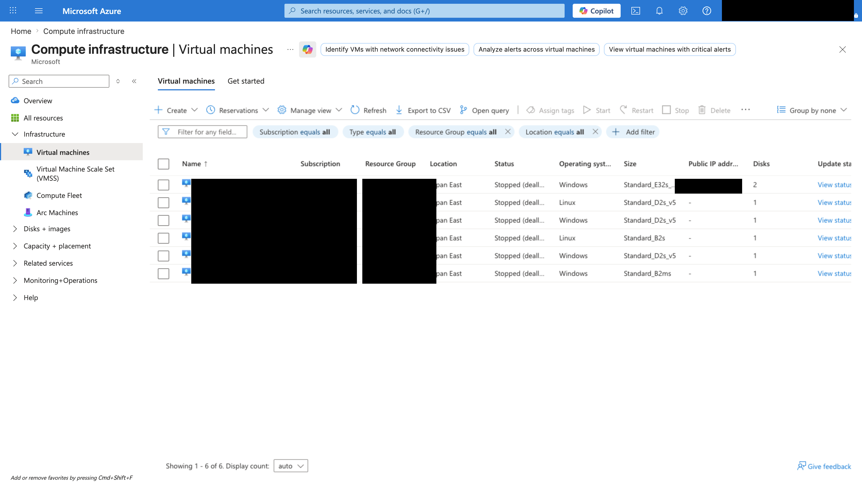
第3回で作る Web 層
15
Azure Workshop for Beginners | 第2回
第3回では Public IP、NSG、Azure VM、NGINX をつなげ、インターネットから Web 層に到達できる状態を Azure Portal で確認します。
• Public IP から VM にアクセスする。
• NSG で HTTP 通信を許可する。
• NGINX の画面が見えれば入口まで到達できている。
第3回の予告用参考画像: Azure VM 一覧
15 / 32
Notes:
HTML一次情報: スライド15「第3回で作る Web 層」。本文の粒度は HTML に合わせる。

Slide 15
AP 層の役割
16
Azure Workshop for Beginners | 第2回
AP 層は利用者の入力や API リクエストを受け取り、入力チェック、業務ルール、DB への問い合わせなどアプリ固有の処理を担当します。
• API リクエストを受け取る。
• 入力チェックや業務ロジックを実行する。
• 必要なデータを DB 層に問い合わせる。
16 / 32
Notes:
HTML一次情報: スライド16「AP 層の役割」。本文の粒度は HTML に合わせる。
講師メモ: Web 層は入口と静的配信、AP 層はアプリ固有処理という分担を具体例で確認する。

Slide 16
AP サーバの代表例
17
Azure Workshop for Beginners | 第2回
AP 層の実装は Node.js、Java/Spring、.NET、Python/FastAPI など多様で、ここでは製品比較ではなく役割の違いに注目します。
例
位置づけ
Node.js
JavaScript / TypeScript で API を実装する選択肢。
Java / Spring
業務アプリケーションでよく使われる実装基盤。
.NET
Web API や業務処理を構築できる Microsoft 系の基盤。
Python / FastAPI
軽量な API やデータ処理と組み合わせやすい選択肢。
17 / 32
Notes:
HTML一次情報: スライド17「AP サーバの代表例」。本文の粒度は HTML に合わせる。

Slide 17
Web 層と AP 層の関係
18
Azure Workshop for Beginners | 第2回
Web 層と AP 層を分けることで、利用者の入口、静的配信、API 処理、業務ロジックを別々に変更・拡張しやすくなります。
18 / 32
Notes:
HTML一次情報: スライド18「Web 層と AP 層の関係」。本文の粒度は HTML に合わせる。
講師メモ: Web 層は入口と静的配信、AP 層はアプリ固有処理という分担を具体例で確認する。

Slide 18
DB 層の役割
19
Azure Workshop for Beginners | 第2回
DB 層はアプリケーションのデータを安全に保存し、検索、更新、同時アクセス、トランザクションなどを扱う信頼できるデータ管理場所です。
• データの保存、検索、更新を担当する。
• 同時アクセスや整合性を扱う。
• アプリケーションにとって信頼できるデータ管理場所になる。
19 / 32
Notes:
HTML一次情報: スライド19「DB 層の役割」。本文の粒度は HTML に合わせる。
講師メモ: DB 層は単なるファイル置き場ではなく、検索・更新・整合性・同時アクセスを扱うデータ管理場所として説明する。

Slide 19
DB サーバの代表例
20
Azure Workshop for Beginners | 第2回
代表的な RDBMS には PostgreSQL、MySQL、SQL Server、Oracle Database があり、第5回から第6回では PostgreSQL を使います。
名前
補足
PostgreSQL
第5回から第6回で Azure Database for PostgreSQL として扱う。
MySQL
Web アプリケーションで広く使われる RDBMS。
SQL Server
Azure SQL Database など Microsoft のマネージド DB とつながる。
Oracle Database
大規模な基幹系システムで見かけることが多い。
20 / 32
Notes:
HTML一次情報: スライド20「DB サーバの代表例」。本文の粒度は HTML に合わせる。

Slide 20
AP 層と DB 層の関係
21
Azure Workshop for Beginners | 第2回
AP 層は自分でデータを保持せず、認証情報、接続設定、ネットワーク到達性を使って DB 層に問い合わせ、必要な結果を受け取ります。
21 / 32
Notes:
HTML一次情報: スライド21「AP 層と DB 層の関係」。本文の粒度は HTML に合わせる。
講師メモ: DB 層は単なるファイル置き場ではなく、検索・更新・整合性・同時アクセスを扱うデータ管理場所として説明する。

Slide 21
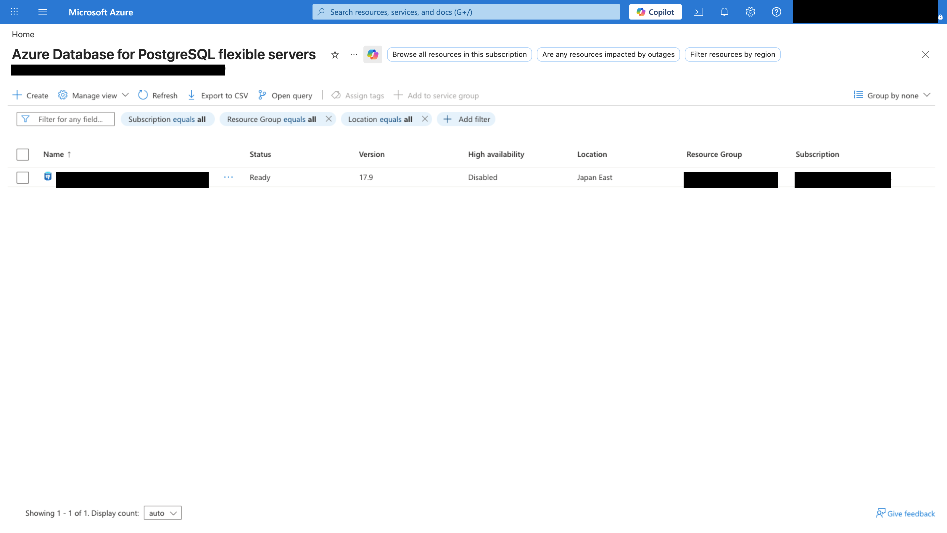
第5回から第6回で作る DB 層
22
Azure Workshop for Beginners | 第2回
第5回から第6回では Azure Database for PostgreSQL を使い、Todo アプリのデータ保存を Azure のマネージド DB として扱います。
• DB サーバを自分で構築する代わりに、Azure のマネージド DB を使う。
• アプリケーションは DB に接続して Todo を保存する。
第5回から第6回の予告用参考画像: PostgreSQL 一覧
22 / 32
Notes:
HTML一次情報: スライド22「第5回から第6回で作る DB 層」。本文の粒度は HTML に合わせる。
講師メモ: DB 層は単なるファイル置き場ではなく、検索・更新・整合性・同時アクセスを扱うデータ管理場所として説明する。

Slide 22
Azure IaaS で構成する Web 3層
23
Azure Workshop for Beginners | 第2回
Azure VM を使った IaaS 構成では、Web/AP/DB の各層を分けて配置し、ネットワーク、負荷分散、DB の高可用性を組み合わせます。
23 / 32
Notes:
HTML一次情報: スライド23「Azure IaaS で構成する Web 3層」。本文の粒度は HTML に合わせる。
講師メモ: VM、コンテナ、Container Apps の違いに話を広げすぎず、Web 3層の見方に戻す。

Slide 23
VM 構成で自分が管理する範囲
24
Azure Workshop for Beginners | 第2回
VM を使う構成では自由度が高い一方、OS、ミドルウェア、パッチ、監視、スケールなど利用者が設計・運用する範囲も広がります。
24 / 32
Notes:
HTML一次情報: スライド24「VM 構成で自分が管理する範囲」。本文の粒度は HTML に合わせる。
講師メモ: VM、コンテナ、Container Apps の違いに話を広げすぎず、Web 3層の見方に戻す。

Slide 24
第3回のハンズオンとの接続
25
Azure Workshop for Beginners | 第2回
第3回では Web 3層すべてを作るのではなく、まず Web 層に相当する NGINX on Azure VM を作り、入口までの通信を体験します。
25 / 32
Notes:
HTML一次情報: スライド25「第3回のハンズオンとの接続」。本文の粒度は HTML に合わせる。
講師メモ: 第3回以降のハンズオンとの接続を強調し、個別サービスの詳細説明に入りすぎない。

Slide 25
Container Apps で構成する Web 3層
26
Azure Workshop for Beginners | 第2回
Container Apps を使うと、コンテナ化した Web/API をマネージドな実行環境で動かしつつ、DB には PostgreSQL などのサービスを組み合わせられます。
26 / 32
Notes:
HTML一次情報: スライド26「Container Apps で構成する Web 3層」。本文の粒度は HTML に合わせる。
講師メモ: VM、コンテナ、Container Apps の違いに話を広げすぎず、Web 3層の見方に戻す。

Slide 26
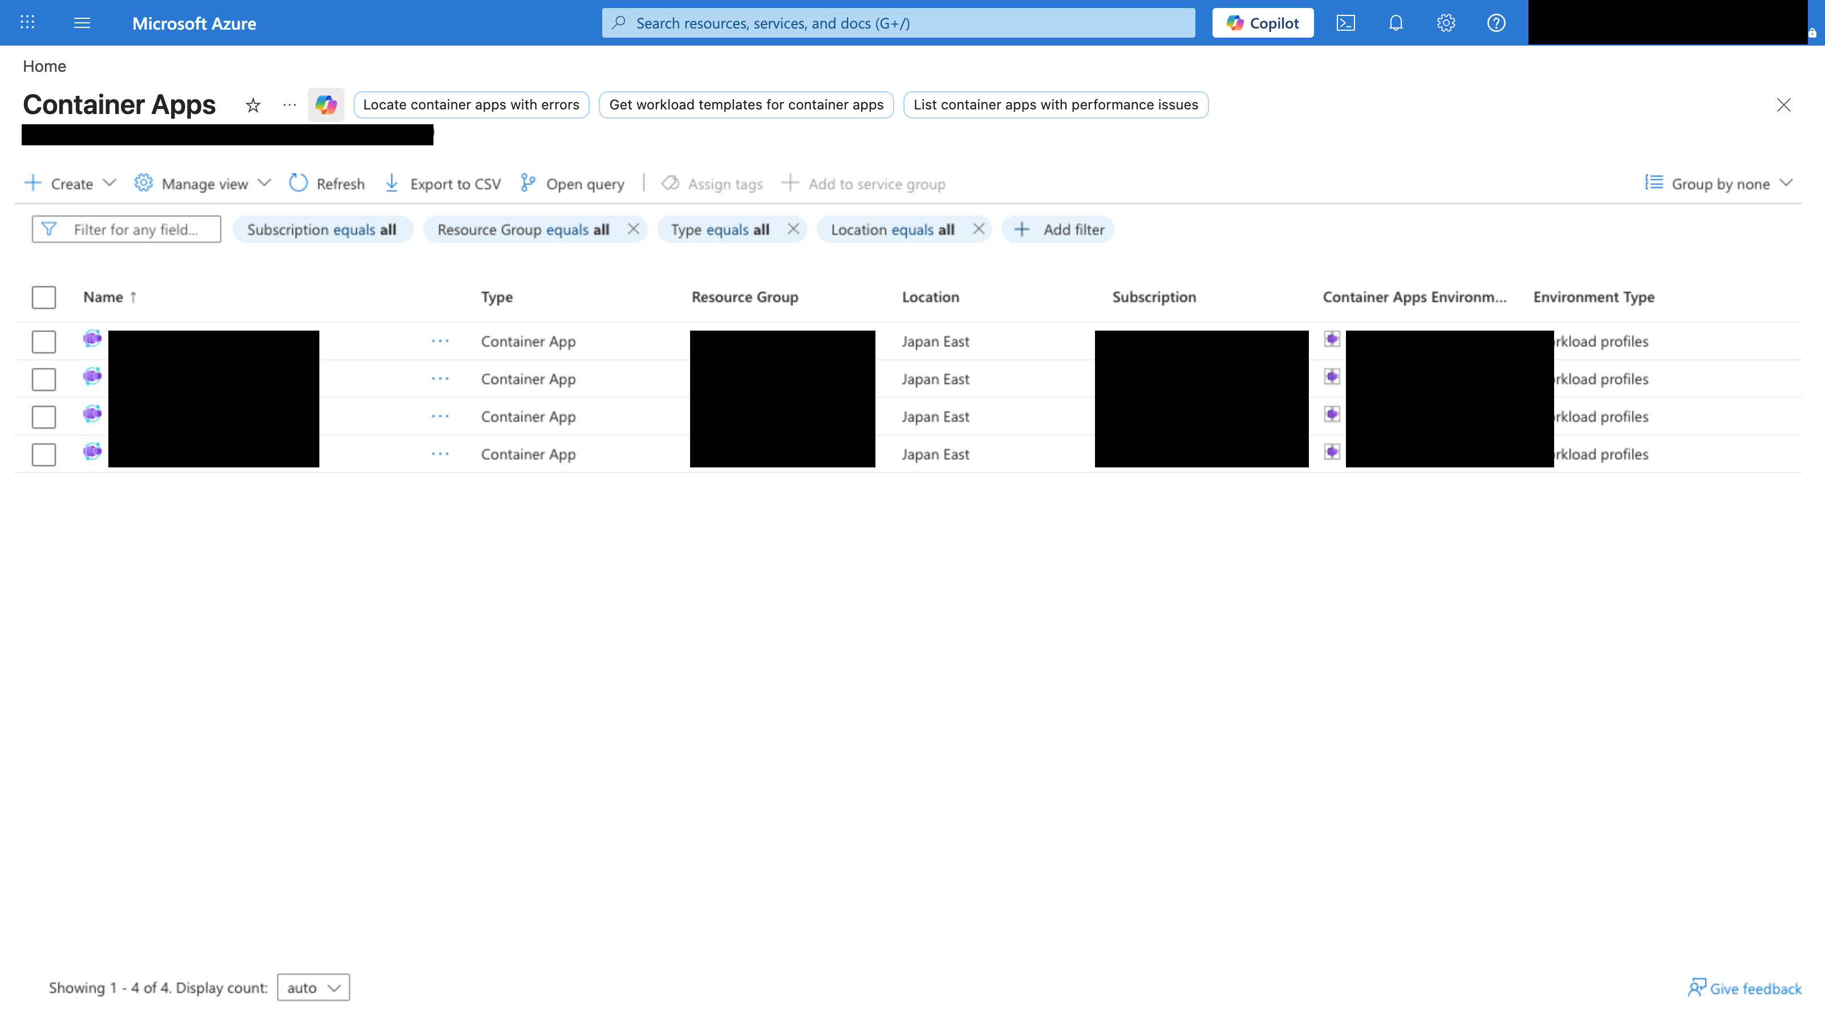
第4回から第6回のつながり
27
Azure Workshop for Beginners | 第2回
第4回では ACI で単体コンテナを動かし、第5回から第6回では ACA、ACR、PostgreSQL を組み合わせた複数サービス構成に進みます。
• 第4回: ACI で NGINX コンテナを動かす。
• 第5回から第6回: ACA、ACR、PostgreSQL で Todo アプリを作る。
第5回から第6回の予告用参考画像: Container Apps 一覧
27 / 32
Notes:
HTML一次情報: スライド27「第4回から第6回のつながり」。本文の粒度は HTML に合わせる。
講師メモ: 第3回以降のハンズオンとの接続を強調し、個別サービスの詳細説明に入りすぎない。

Slide 27
SPA という別の見方
28
Azure Workshop for Beginners | 第2回
SPA では画面表示の多くをブラウザー側で行い、静的ホスティング、API、データサービスを組み合わせる構成として Web 3層とは別の見方をします。
28 / 32
Notes:
HTML一次情報: スライド28「SPA という別の見方」。本文の粒度は HTML に合わせる。

Slide 28
Static Web Apps で扱うこと
29
Azure Workshop for Beginners | 第2回
第9回では Azure Static Web Apps を入口に、静的 Web サイト、SPA、Functions/API、データサービスの関係を改めて整理します。
29 / 32
Notes:
HTML一次情報: スライド29「Static Web Apps で扱うこと」。本文の粒度は HTML に合わせる。
講師メモ: 第3回以降のハンズオンとの接続を強調し、個別サービスの詳細説明に入りすぎない。

Slide 29
RDBMS と NoSQL
30
Azure Workshop for Beginners | 第2回
データベースはすべて同じではなく、表形式で整合性を重視する RDBMS と、柔軟なデータ構造や分散を得意とする NoSQL を使い分けます。
観点
RDBMS
NoSQL
データの形
表、行、列を中心に整理する。
ドキュメント、キー値、グラフなど多様。
得意なこと
整合性が重要な業務データを扱いやすい。
柔軟なデータ構造や大規模分散に向く。
Azure の例
Azure SQL Database、Azure Database for PostgreSQL
Azure Cosmos DB
30 / 32
Notes:
HTML一次情報: スライド30「RDBMS と NoSQL」。本文の粒度は HTML に合わせる。
講師メモ: DB 層は単なるファイル置き場ではなく、検索・更新・整合性・同時アクセスを扱うデータ管理場所として説明する。

Slide 30
今日のまとめ
31
Azure Workshop for Beginners | 第2回
Web 3層は Azure リソースを理解するための地図であり、次回以降はこの地図の一部を実際の Portal 操作で作って確認します。
31 / 32
Notes:
HTML一次情報: スライド31「今日のまとめ」。本文の粒度は HTML に合わせる。

Slide 31
自分の言葉で説明する
32
Azure Workshop for Beginners | 第2回
クイズでは、入口となる層、3台必須ではないこと、Todo を保存する層を確認し、自分の言葉で第3回へつながる説明にします。
問1
問2
問3
利用者からのリクエストを最初に受ける入口に相当する層はどれですか。
Web 3層アーキテクチャは、必ず3台のサーバで構成しなければならない。正しいですか。
Todo アプリで「Todo を保存する」役割にもっとも近い層はどれですか。
正解: Web 層
正解: 正しくない
正解: DB 層
第3回に進む前に、Web 3層を“サーバ台数”ではなく“役割”として説明できるかを確認します。
32 / 32
Notes:
HTML一次情報: スライド32「自分の言葉で説明する」。本文の粒度は HTML に合わせる。
確認クイズ: 正解を示すだけでなく、受講者が自分の言葉で理由を説明できるか確認する。

